Slide 1
স্বাগতম
Notes:
শিক্ষার্থীদের শুভেচ্ছা জানানোর জন্য।

Slide 2
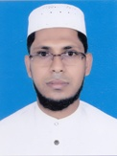
পরিচিতি
মোঃআব্দুল গাফফার ভুঁইয়া
সহকারী শিক্ষক
আমতলী উচ্চ বিদ্যালয়
মনোহরগঞ্জ,কুমিল্লা
০১৮৩১৯৭৬১৭৯
পাঠ পরিচিতি
শ্রেণি : ষষ্ঠ
বিষয় : বাংলা ১ম পত্র

Slide 3
অমর একুশে
- রফিকুল ইসলাম
(দ্বিতীয় অংশ)

Slide 5
শিখনফল
এ পাঠ শেষে শিক্ষার্থীরা ...............
1। শুদ্ধ উচ্চারণে পাঠের অবশিষ্ট (এই বর্বর---শহিদ হন)
অংশটুকু পড়তে পারবে।
২। নতুন শব্দগুলো (দাবানল, অপরাহ্ন) বাক্যে প্রয়োগ করতে
পারবে।
৩। ভাষা শহীদদের নাম উল্লেখ করতে পারবে।
৪। ভাষা আন্দোলনের তাৎপর্য বিশ্লেষণ করতে পারবে।

Slide 7
সরব পাঠ

Slide 8
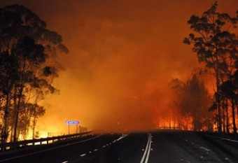
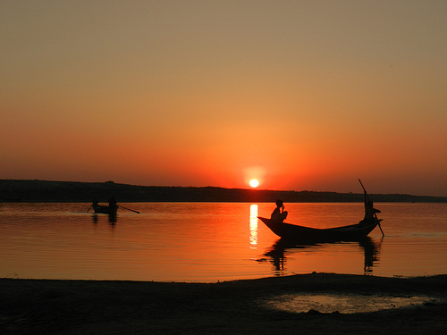
শব্দার্থ
আগুনের প্রবাহ, ছড়িয়ে পড়া আগুন।
দাবানল =
দিনের শেষভাগ। বিকেল
অপরাহ্ন =

Slide 9
একক কাজ
১ম দফায় এবং ২য় দফায় কারা কারা শহীদ হয়েছিলেন তাঁদের নাম লিখ।

Slide 10
ছবিগুলো লক্ষ্য কর ...

Slide 14
জোড়ায় কাজ
একুশে ফেব্রুয়ারিতে কী কী কর্মসূচী
পালন করা হয়।

Slide 15
মূল্যায়ন
* প্রথম শহীদ মিনারটি কারা তৈরি করেছিল?
* প্রথম শহীদ মিনারটি কে উদ্বোধন করেন?
* ভাষা আন্দোলনে ছাত্রদের ভূমিকা ব্যাখ্যা কর।

Slide 16
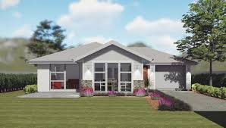
বাড়ির কাজ
তোমার বিদ্যালয়ে ২১ ফেব্রুয়ারি উদযাপনের উপরে একটি অনুচ্ছেদ লিখে আনবে।

Slide 17
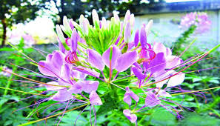
সবাইকে ধন্যবাদ

